Slide 1
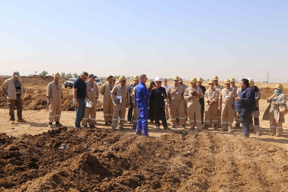
修复核心技术与典型案例
生物修复技术——微生物降解
案例背景
低成本生物修复技术
原油泄漏
• 当地石油设施遭到焚烧
• 原油覆盖城镇及周边土地
• 形成油污层
气候条件加剧污染
• 夏季高温加速挥发与渗透
• 污染土壤释放有害气体
生物技术
修复效果
• 筛选耐高温的石油降解菌并喷洒菌剂
• 覆盖秸秆保湿，提高微生物活性
• 修复后区域可种植耐旱作物
• 为中轻度污染土壤提供修复方案
专家研究受油污染土壤的微生物处理过程
Harari and Annesi-Maesano, 2023
Robert, 2015

